Slide 1



BEACONOMIC PROJECT
서울시 치안 종합지도와
112 신고건수 예측을 통한 범죄수요 예측
박준영
허지훈, 이원우, 장민준, 박창훈

Slide 2
목차
문제 인식및
주제 설명
수집,전처리
분석,시각화
종합지수 산출
예측 알고리즘 모델링
활용 방안,발전방향
수정할 점,느낀점
구성원 소개 및 수행방향
서비스 구현
서론 및 주제
분석과 예측
발전 방향 및
QnA
구성원 역할 분담
수행 방향
수행 도구
MySQL DB 생성,
DJANGO를 통한
웹 서비스 구현

Slide 3




여러분은 과연
안전하십니까?

Slide 4


신당역
살인 사건
당진 자매
살인사건
송파
전 여자친구
가족 살인사건

Slide 5

BEACONOMIC

Slide 6





BEACON
beacon
미국∙영국[ˈbiːkən]발음듣기 영국식발음듣기
(안전 운행을 유도하는) 신호등[불빛] (→Belisha beacon)
+
NOMIC
nomic
미국식[nɑ́mik,nóum-]발음듣기영국식[nóum-,nɔ́m-]발음듣기
여느때[보통]의, <철자가> 정서(正書)법의, 자연법에 따른

Slide 7





치안 안전 지도
112 신고 건수 예측
치안 안전 지도
&
112 신고건수 예측
치안환경 데이터를 분석하고 군집화해 종합 치안지수를 산출해 치안 관련 정보를 제공하는 종합 치안 안전 지도 서비스를 제공한다
회귀 분석 알고리즘을 통해 앞으로 발생할 112 신고 건수를 예측하는 알고리즘을 모델링해 범죄 수요를 예측한다.

Slide 8
수행 방향,
구성원 소개

Slide 9
구성원 소개
조장: 박준영 – ppt 작성 및 발표, 전처리, 시각화, 데이터 모델링
조원1: 허지훈 - 데이터간 지도시각화 및 상관관계 이용하여 종합안전지수 만들기, one-hot 인코딩 및 회귀 모델링 코드 공유, 장고 html 적용 및 css 작업, 주소변경 등
조원2: 이원우 - 전처리, 시각화, 데이터 모델링
조원3: 장민준 - 전처리, 시각화, 데이터 모델링
조원4: 박창훈 - 전처리, 시각화, 데이터 모델링
공통 – 기획, 자료 조사, DB 구축, 웹서버, front 개발

Slide 10



수행방향
치안 안전 지도
서울시 행정구별 치안 데이터를 수집했습니다.
위의 데이터를 전처리하고 시각화 합니다. 치안 안전 지수를 산출하는 계산식을 파이썬 함수로 만듭니다. 그리고 전처리한 변수들의 상관관계를 계산해 변수로 사용해 종합 치안 지수를 산출합니다.
112 신고 건수를 통해 범죄수요 예측
회귀 분석 모델을 이용해 112 신고 건수의 증감을 예측하는 모델링을 할 예정입니다.
그렇게 예측한 값으로 각 행정구별 범죄 수요를 예측할 수 있습니다.

Slide 11




수행도구
수집,전처리
분석,시각화
예측 알고리즘 모델링
DataBase
서비스 구현

Slide 12
분석,
예측

Slide 13







수집 데이터
서울시 행정구별 인구밀도 와 변화
면적당
여성인구 수
경찰서(파출소)의 수
범죄 발생 수
지역구별
112 신고건수
가로등,
CCTV 수

Slide 14
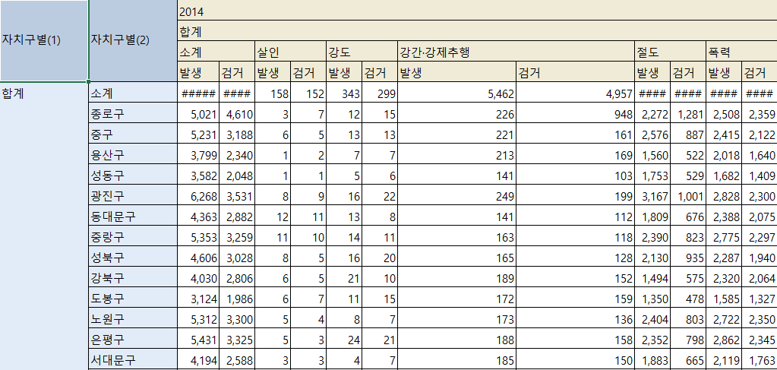
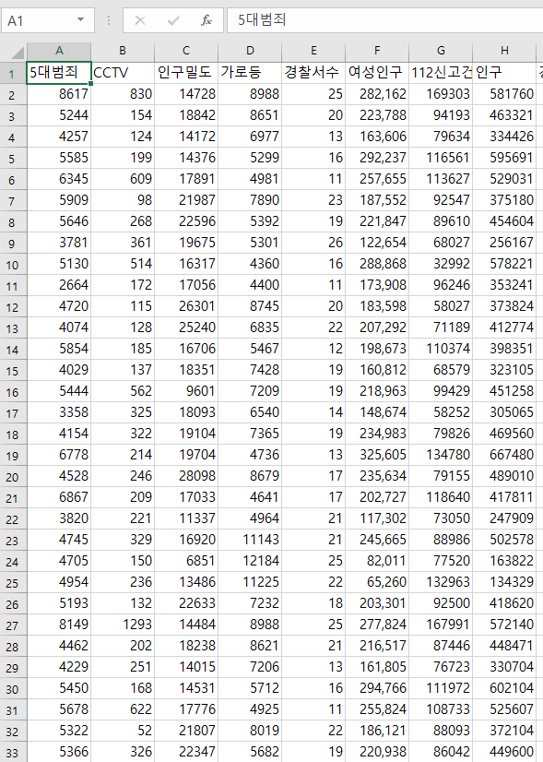
전처리
쓸모없는 행렬을 삭제한다.
수집한 자료들의 기간이 전부 달라
공통으로 수집할 수 있던 2015년도 부터 2021년도 까지 정리했다.
각 지역구별로 구분 할 수 있도록 모두 전처리 했다.

Slide 15
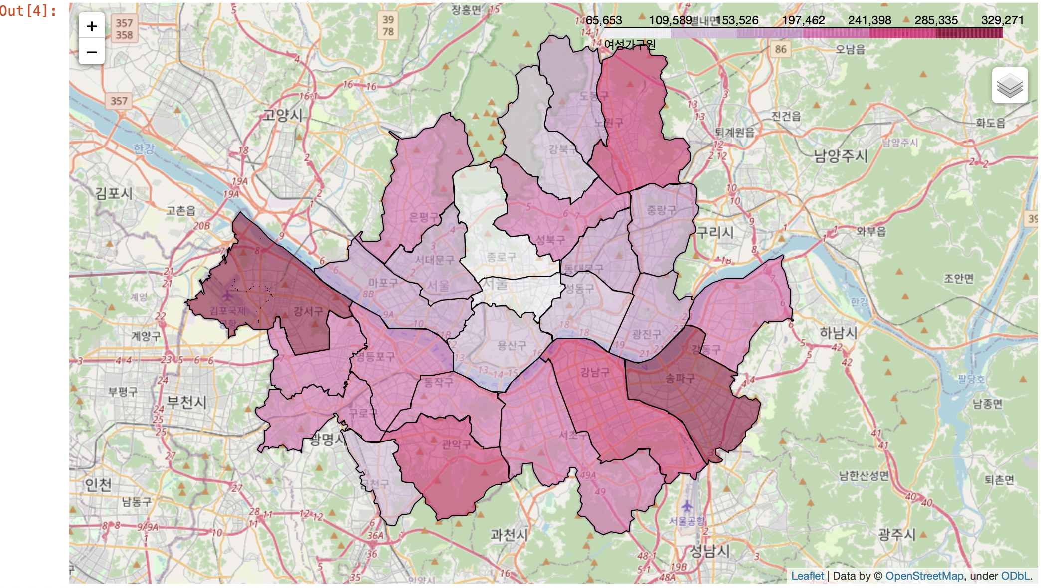
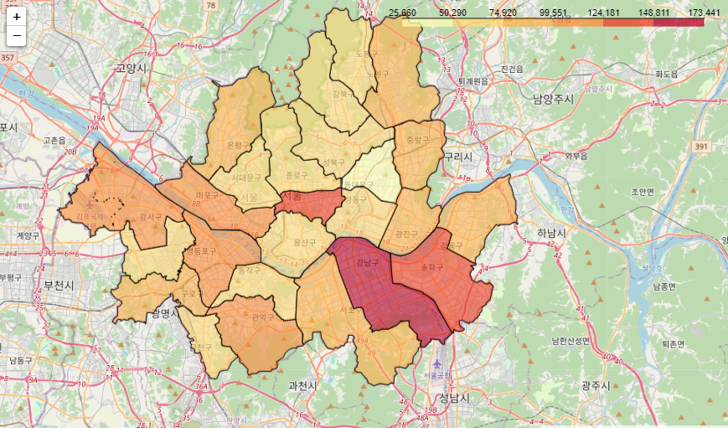
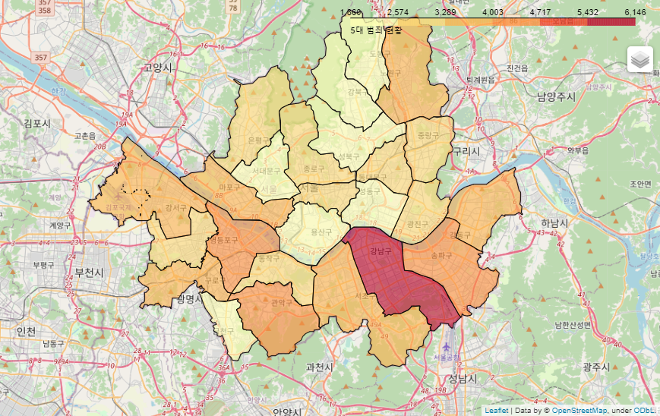
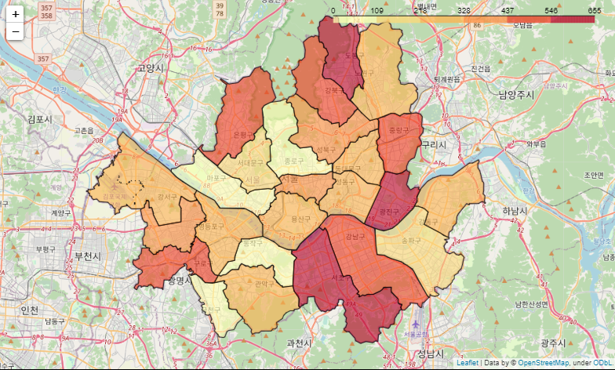
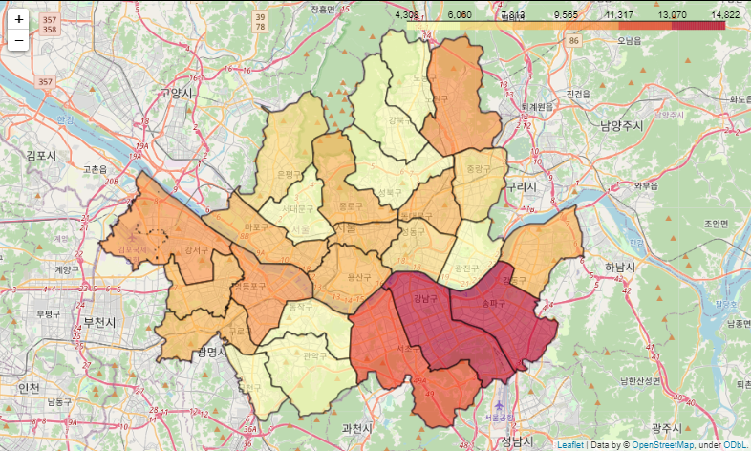
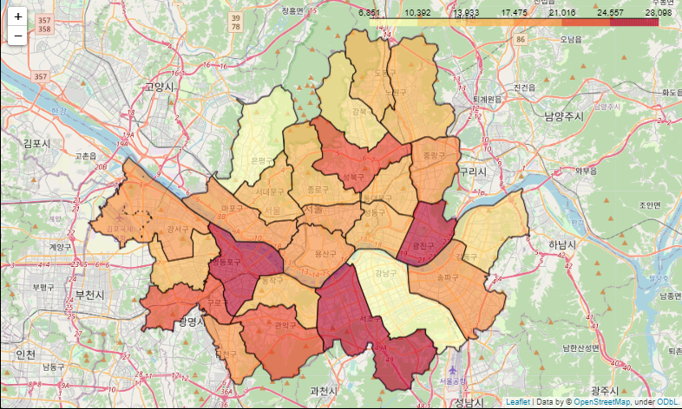
시각화
Python의 Folium 라이브러리를 통해 각각 수집한 데이터들을 시각화
여성인구 밀집도 시각화
범죄(살인,강도,강간 및 추행,절도,폭력) 발생 시각화
112 신고 건수 시각화
CCTV 설치 시각화
가로등 개수 시각화
인구 밀집도 시각화

Slide 16
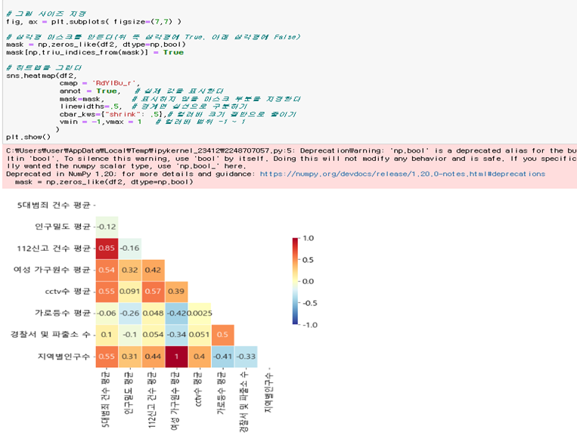
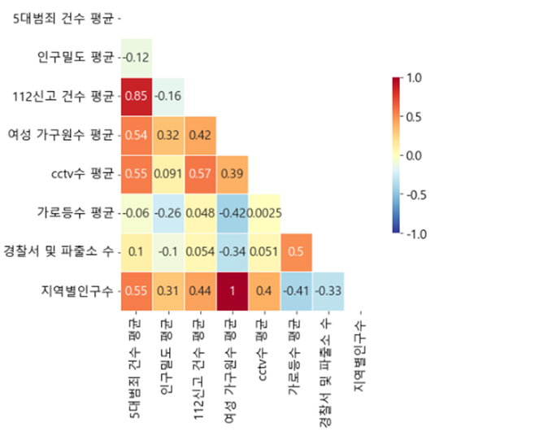
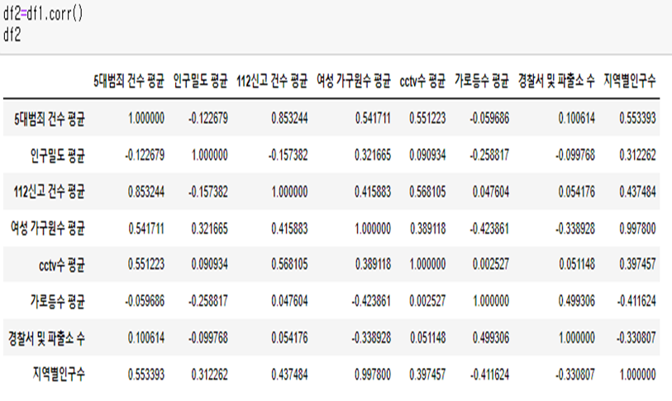

상관 관계 분석

Slide 17
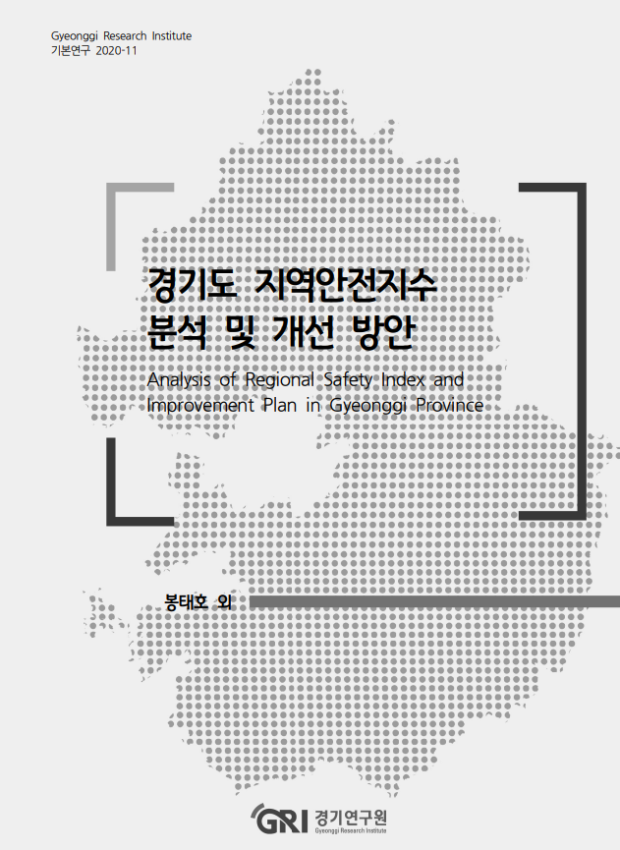
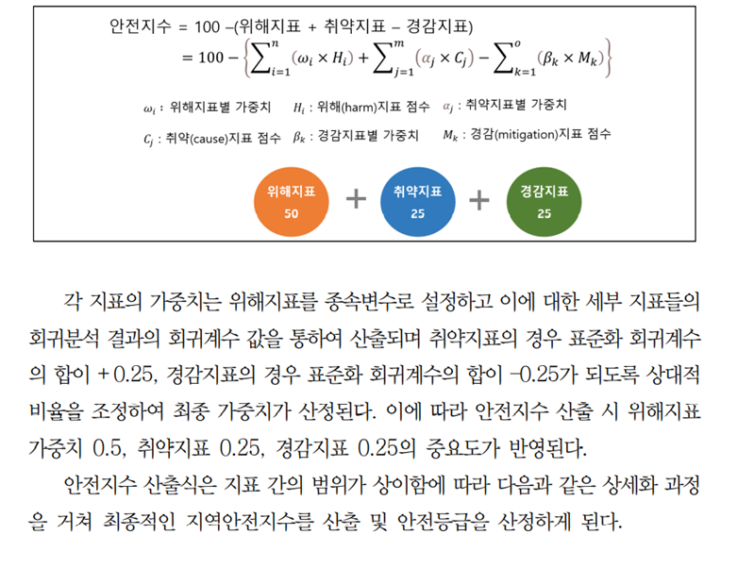
상관 관계 분석
변수들간의 상관관계를 통해 종합안전지수를 구한다.
상관관계
0.7이상 :위해
0.7~0.5: 취약
0.5 미만: 경감

Slide 18
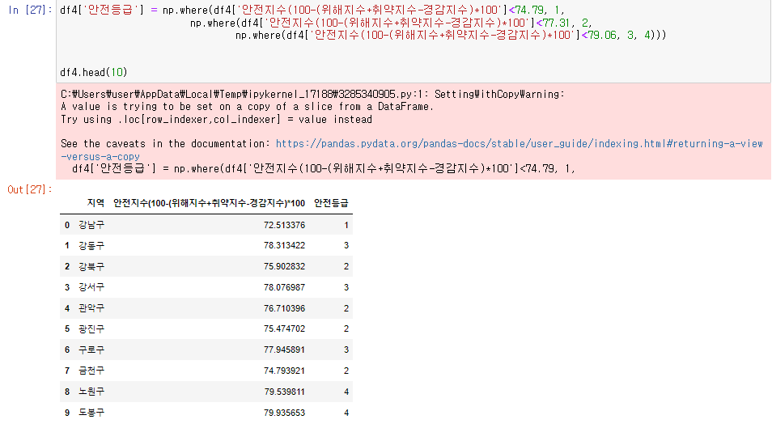
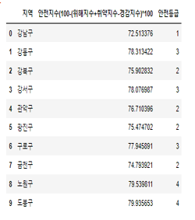


상관 관계 분석

Slide 19
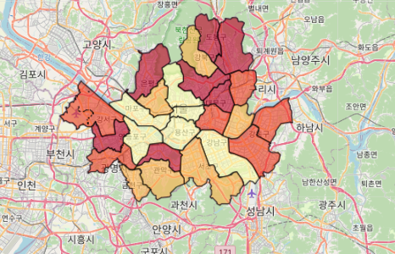
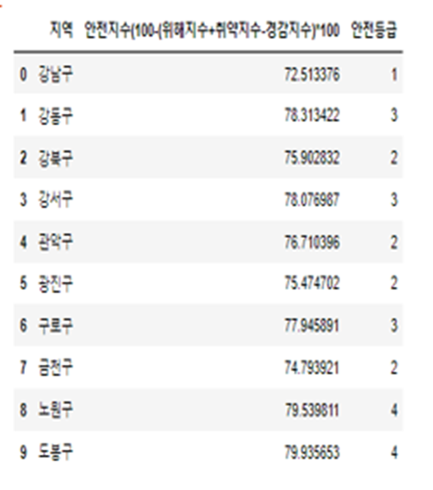
종합지수
Python의 Folium 라이브러리를 통해 치안 종합지수를 시각화해 한번에 위험도를 확인할 수 있게 했다.

Slide 20

















SPLIT DATA
XGB Regression
회귀 분석 모델링
Random Forest Regression
사이킷런의 회귀 분석 모델들을 적용해 112 신고건수를 예측하는 모델을 구상
112 신고 건수를 종속 변수로 다른 수집한 데이터들을 독립 변수로 앞으로 일어날 신고 건수를 예측
AdaBoost Regression
Linear Regression
Decision Tree Regression

Slide 21
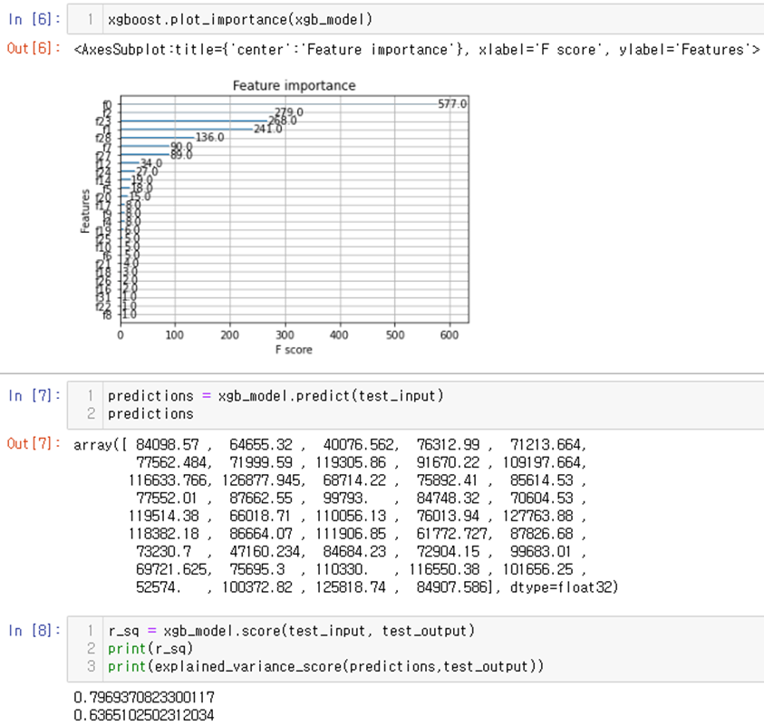
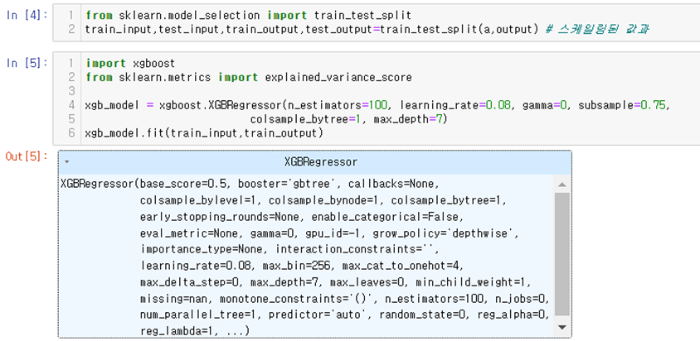
XGB Regression
전처리된 데이터들을 통해 112 신고건수를 Xgboost로 예측하였으나 학습데이터가 적고 손봐야할 파라미터 값이 너무 많아서 모두 고려하지 않고 진행하여 낮은 정확도를 보였다.
그래프에서 나타나듯이 각 Feature 들의 F-score 값을 보았을 때도 원하는 Feature의 영향이 아닌 다른 Feature들의 값이 높게 왔다

Slide 22
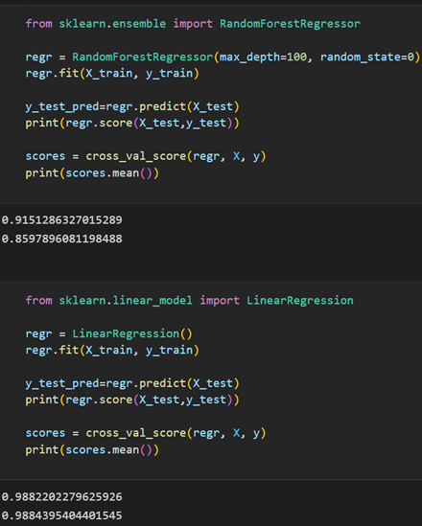
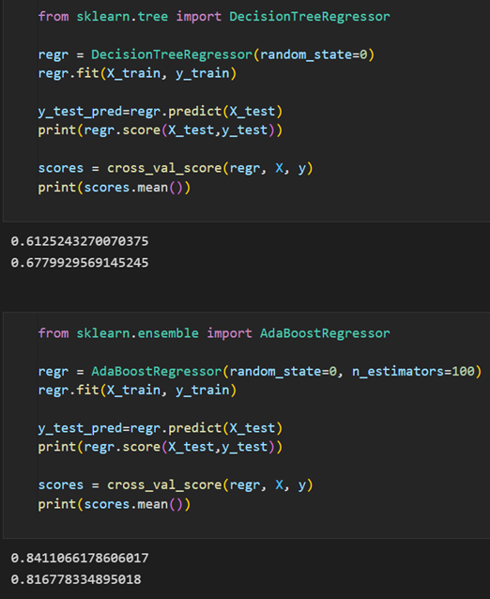
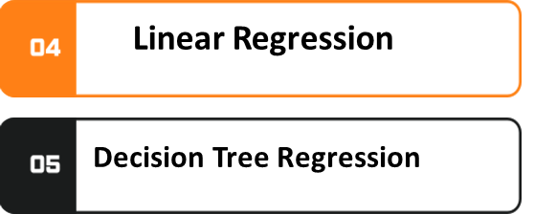
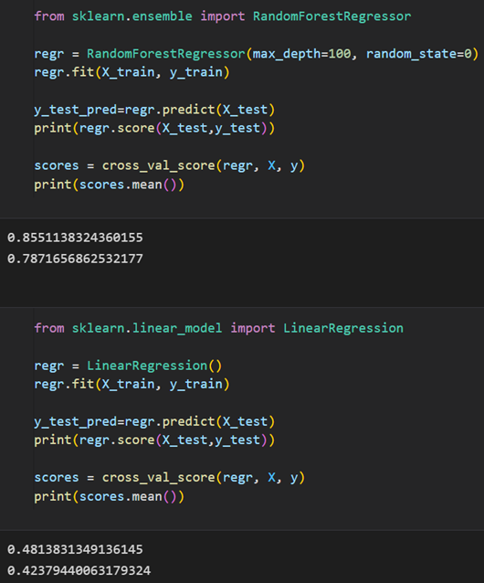
Random Forest Regression
AdaBoost Regression
1차학습(지역무시)
학습데이터를 최대한으로 부여하기 위해 자치구를 무시하고 학습을 진행하였다.
각 회귀모델의 성능을 교차평가하기 위해 사이킷런의 cross_val_score을 사용하였다.

Slide 23

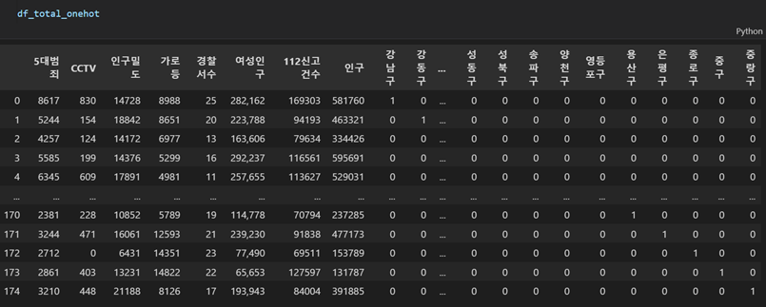
지역적 특성을 반영하기 위해 원핫인코딩을 사용하였다.

Slide 24
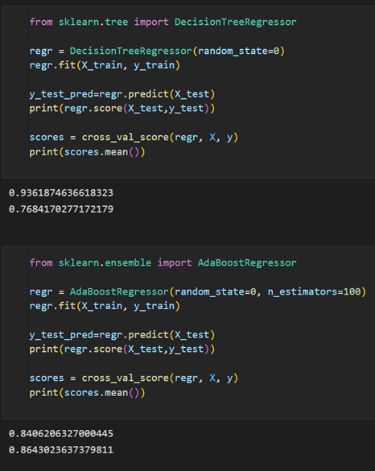
Random Forest Regression
AdaBoost Regression
2차학습(지역반영)
지역적 특성을 반영하기 위해 원핫인코딩을 사용하였다.
원핫인코딩을 해준 후 학습을 진행하였을 때, LinearRegression모델이 가장 높은 성능을 보여주는 것을 확인 할 수 있었다.

Slide 25
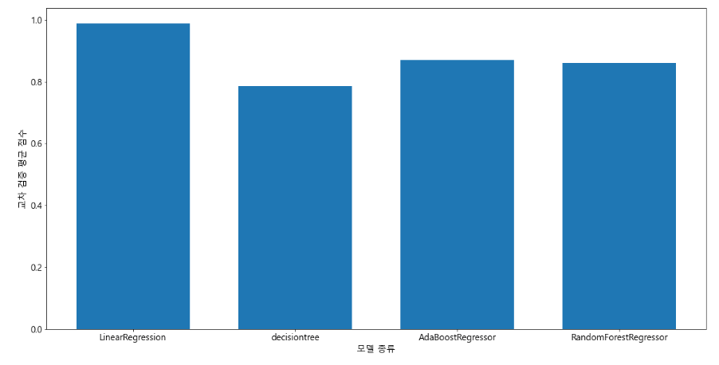
적합도 평가
XGB Regression
Random Forest Regression
AdaBoost Regression
Linear Regression
Decision Tree Regression

Slide 26
서비스
구현

Slide 27









MySQL
수집 데이터 변수 CSV
SQL 테이블로 변환해
DB 구축
통합 데이터 변수 CSV

Slide 28
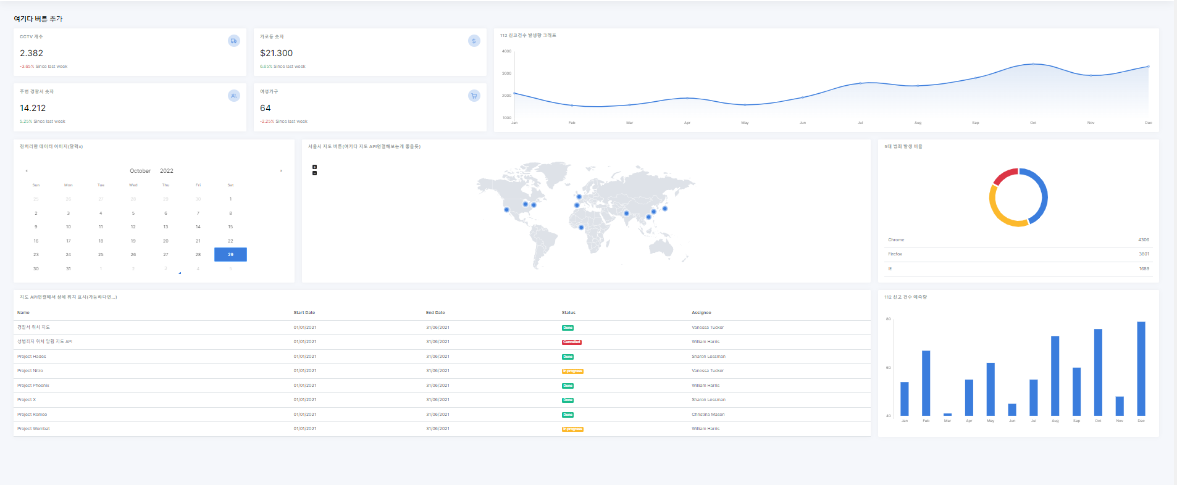



서비스 구현
MySQL DB를 Django에 연동했으며
HTML 템플릿을 통해 서비스 화면을 구현했다
링크: https://beconomic.netlify.app/

Slide 29
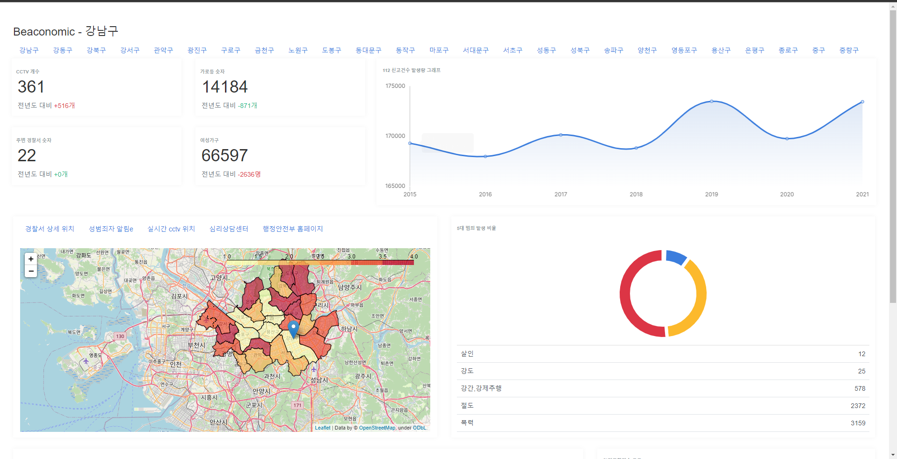
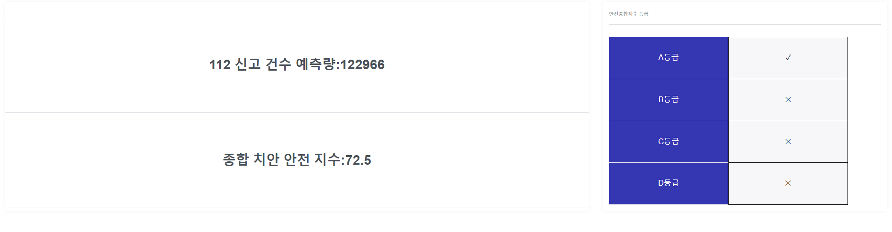

Slide 30
개선 방향

Slide 31

미래 발전,활용방안
안전 귀가 경로 추천 서비스
위험지역 미리 알림 서비스
실시간 데이터를 수집하고 지역당 세세한 세부 데이터를 다양하게 수집해서 안전 귀가 경로를 추천해주는 알고리즘을 모델링
실시간 데이터를 수집하고 지역당 세세한 세부 데이터를 다양하게 수집해서 세부 위험지역을 미리 예측하는 알고리즘을 모델링해 그 근처에 진입시 미리 알림을 해주는 서비스

Slide 32

개발 후기
박준영
직접적으로 서비스를 구현하는데 있어서 모든게 처음이였기에 쉬운 것이 하나 없었다. DB를 서버에 연동하는 것부터 심지어 Django 프로젝트를 만드는 파일을 만들어 설정하는 것 까지,,,
구현하지 못한 기능 또한 많았다. 고객들이 클릭한 정보를 모아 선호도 분석과 같은 것들은 구현할 물리적 시간조차 없었다. 하지만 서비스를 기획부터 구현까지 모든 과정에 참여해 볼 수 있어 의미가 있었다.
이원우
느낀 점 - 막상 프로젝트를 시작하려니 간단한 것들에 헤메는 경우가 많았다. 그래도 프로젝트 전에 비해 성장한 것 같아서 기분이 좋다. 특히 지도모양 버튼을 구현하는데에 꽤 많은 시간을 소비했지만 실패했다. 더욱 성장해서 원하는 아이디어를 그대로 구현해낼수있는 능력을 갖추고 싶다.
박창훈
회귀를 통해 112신고건수를 예측하는 프로젝트를 진행하면서
결과물을 구현해내기까지 많은 시행착오가 있었지만 문제를 해결해가면서 성취감을 느낄 수 있었다.
짧은 시간동안 웹 프로세스의 전반적인 과정을 다룰 수 있어서 많은 것을 배울 수 있는 기회였다.
장민준
무엇인가를 해보면서 느끼는 점이 많았고, 내가 좀 더 잘했으면 더 쉽게 프로젝트를 하지 않았을까 하는 아쉬움이 들었다.
허지훈
구현하기 전에는 이것 저것 많이 생각을 해놨는데 막상
구현하려고 하니까 잘되지 못하는 경우가 많았다. 스파크 , 웹크롤링 등 다양한 방법을 이번 프로젝트때 해보고 싶었지만 시간적 한계로 인해 그러지 못했다. 이번 프로젝트에서 엔지니어링 부분으로 보다 발전하고 싶었는데 프론트적인 부분에 포커싱이 맞추어져서 다소 아쉬웠다. 그래도 하나의 웹사이트를 구현하는데 있어서 많은 자신감을 가지게 되어서 좋았다.

Slide 33



Slide 34

자료 출처
서울시 열린 데이터 광장
공공 데이터 포탈
경기 연구원
경기도 지역안전지수분석 및 개선 방안Analysis of Regional Safety Index and
Improvement Plan in Gyeonggi Province

